Slide 1
Центр оценки качества образования
Красноярский край
Продолжительность выполнения экзаменационной работы
Код предмета ОГЭ (ГВЭ) | Название учебного предмета | Для участников ОГЭ | Для участников ОГЭ с ОВЗ (при увеличении времени) | Для участников ГВЭ | Для участников ГВЭ (при увеличении времени)
01 (51) | Русский язык | 3 часа 55 минут | 5 часов 25 минут | 3 часа 55 минут | 5 часов 25 минут
02 (52) | Математика | 3 часа 55 минут | 5 часов 25 минут | 3 часа 55 минут | 5 часов 25 минут
03 (53) | Физика | 3 часа | 4 часа 30 минут | 2 часа 30 минут | 4 часа
04 (54) | Химия | 3 часа | 4 часа 30 минут | 2 часа 30 минут | 4 часа
05 (55) | Информатика и ИКТ | 2 часа 30 минут | 4 часа | 2 часа 30 минут | 4 часа
06 (56) | Биология | 3 часа | 4 часа 30 минут | 3 часа | 4 часа 30 минут
07 (57) | История | 3 часа | 4 часа 30 минут | 2 часа 30 минут | 4 часа
08 (58) | География | 2 часа 30 минут | 4 часа | 2 часа 30 минут | 4 часа
12 (62) | Обществознание | 3 часа | 4 часа 30 минут | 3 часа 30 минут | 5 часов
18 (68) | Литература | 3 часа 55 минут | 5 часов 25 минут | 3 часа | 4 часа 30 минут
09, 10, 11, 13 (59, 60, 61, 63) | Иностранные языки: английский, немецкий, французский, испанский (кроме раздела «Говорение») | 2 часа | 3 часа 30 минут | 2 часа 30 минут | 4 часа
29, 30, 31, 33 (-) | Иностранные языки (раздел «Говорение») | 15 минут | 45 минут | - | -

Slide 2
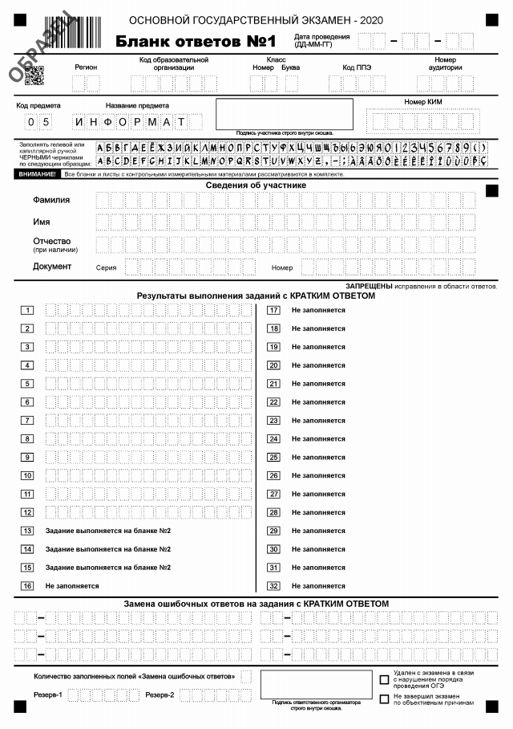
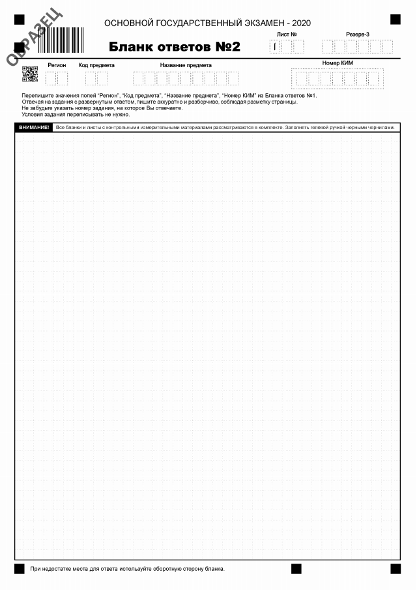
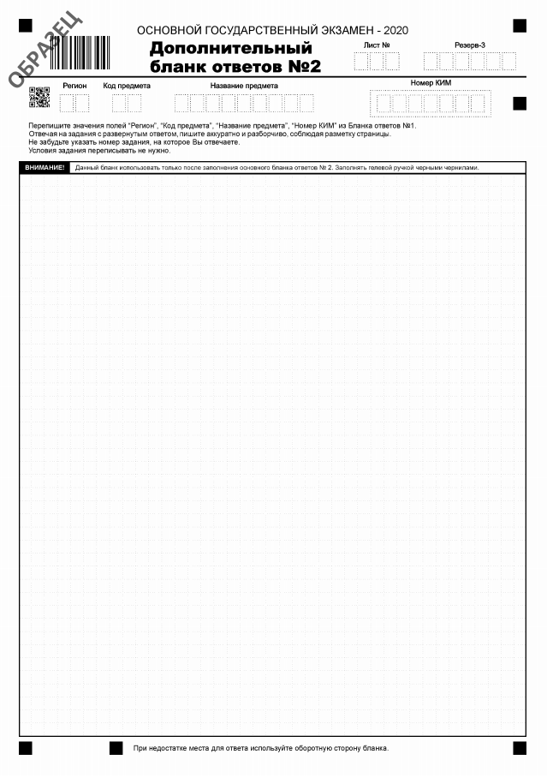
Центр оценки качества образования
Красноярский край
Образцы бланков ОГЭ
Все бланки ОГЭ заполняются гелевой или капиллярной ручкой с чернилами черного цвета.
Участник экзамена должен изображать каждую цифру и букву во всех заполняемых полях бланков, тщательно копируя образец ее написания из строки с образцами написания символов. Небрежное написание символов может привести к тому, что при автоматизированной обработке символ может быть распознан неправильно.
Категорически запрещается:
делать в полях бланков, вне полей бланков или в полях, заполненных типографским способом, какие-либо записи и (или) пометки, не относящиеся к содержанию полей бланков;
использовать для заполнения бланков иные письменные принадлежности, средства для исправления внесенной в бланки информации (корректирующую жидкость, ластик и др.).

Slide 3
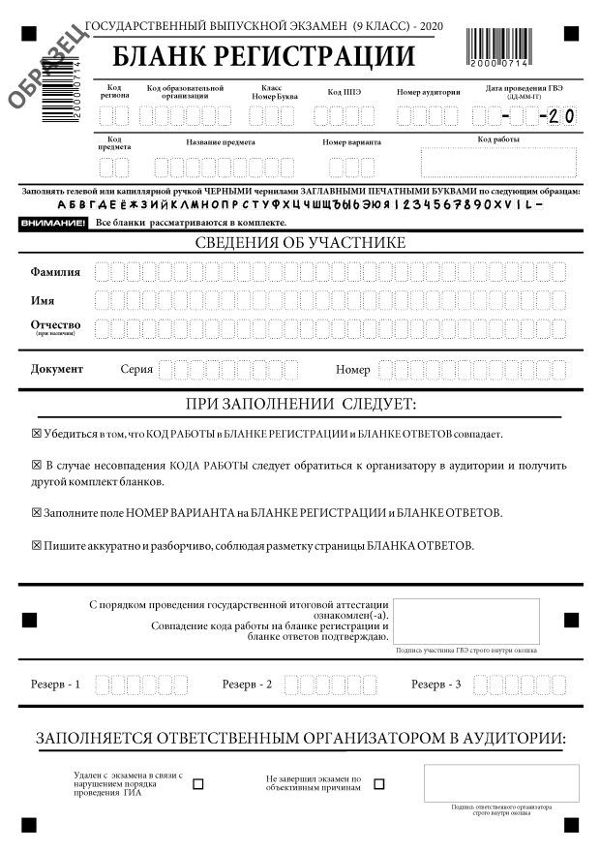
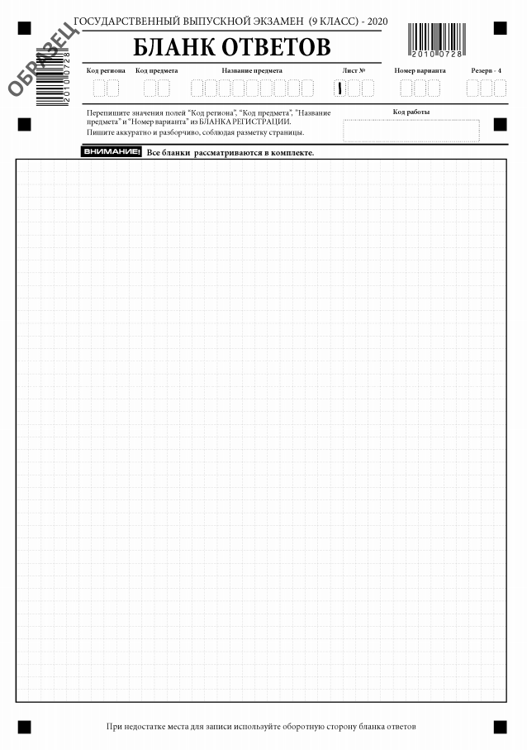
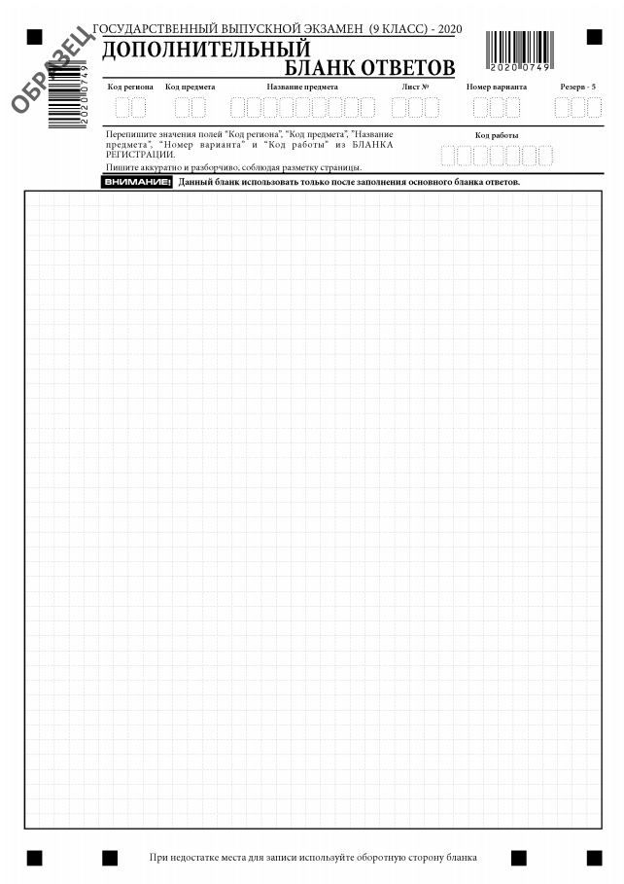
Центр оценки качества образования
Красноярский край
Образцы бланков ГВЭ
Все бланки ГВЭ заполняются гелевой или капиллярной ручкой с чернилами черного цвета.
Участник экзамена должен изображать каждую цифру и букву во всех заполняемых полях бланков, тщательно копируя образец ее написания из строки с образцами написания символов. Небрежное написание символов может привести к тому, что при автоматизированной обработке символ может быть распознан неправильно.
Категорически запрещается:
делать в полях бланков, вне полей бланков или в полях, заполненных типографским способом, какие-либо записи и (или) пометки, не относящиеся к содержанию полей бланков;
использовать для заполнения бланков иные письменные принадлежности, средства для исправления внесенной в бланки информации (корректирующую жидкость, ластик и др.).

